Slide 1
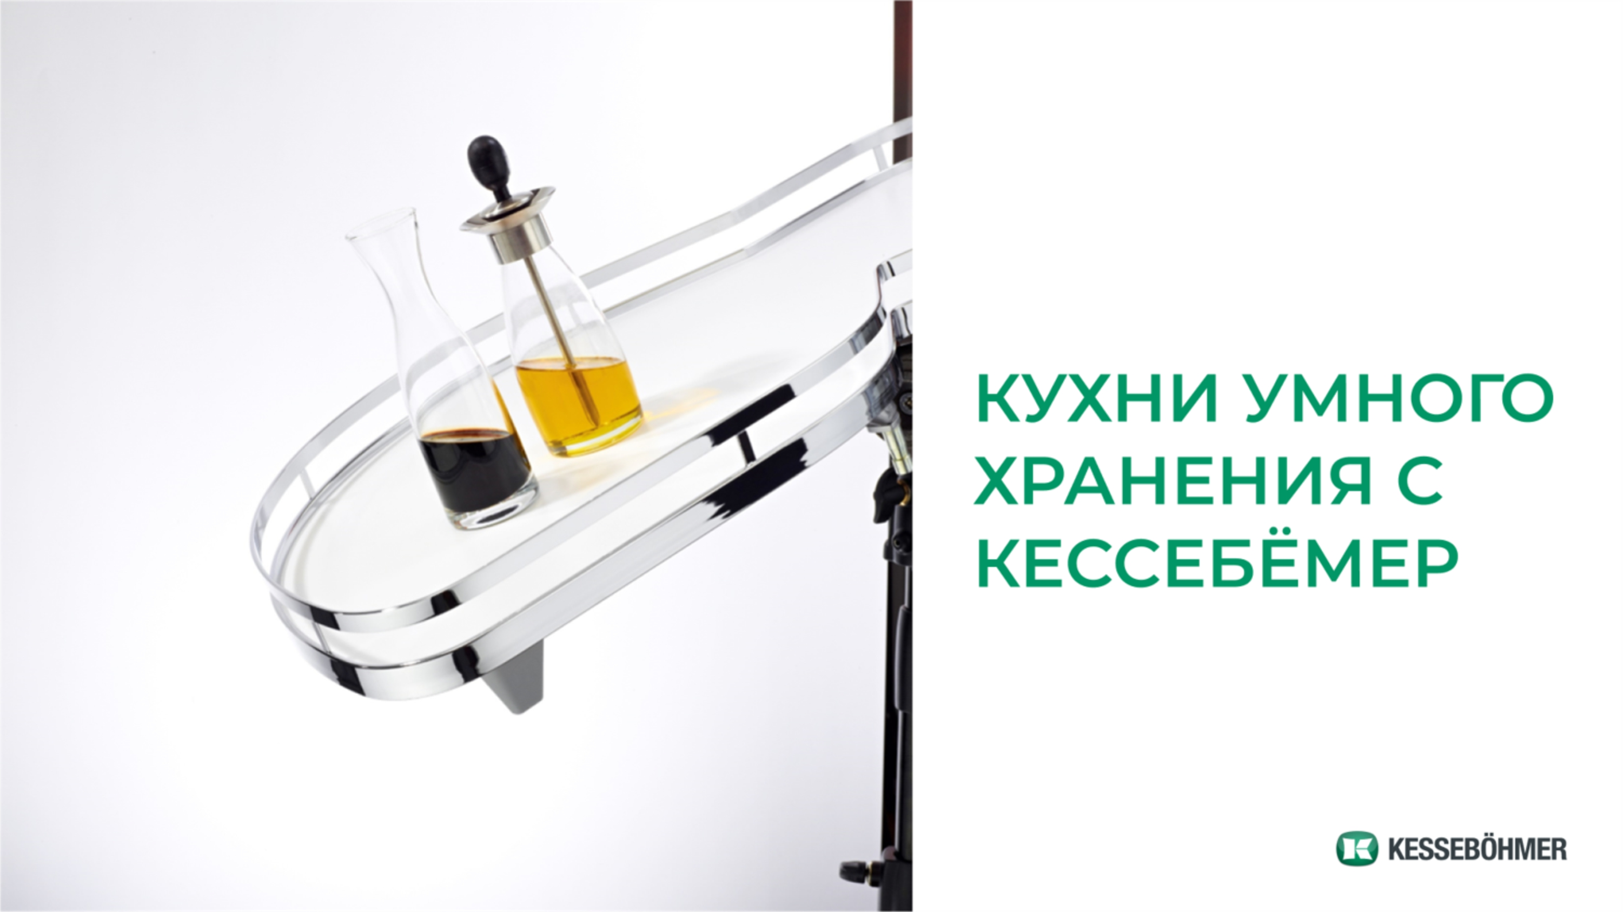
KESSEBOEHMER-RUS.COM

Slide 2
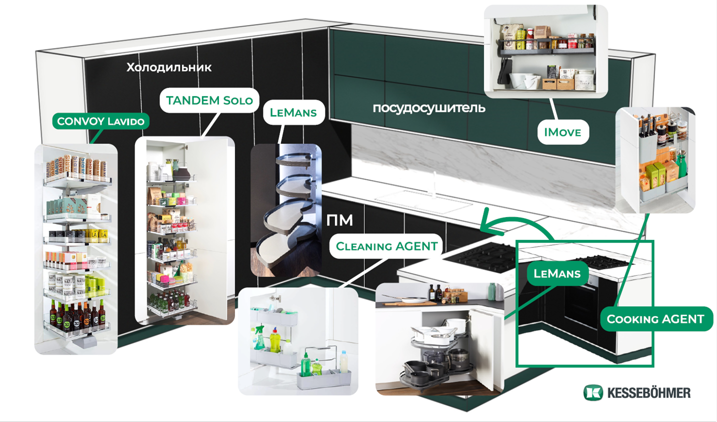

Slide 3
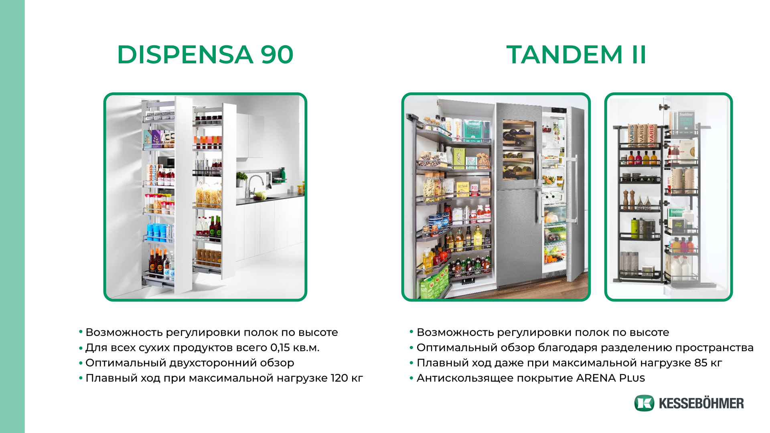

Slide 4
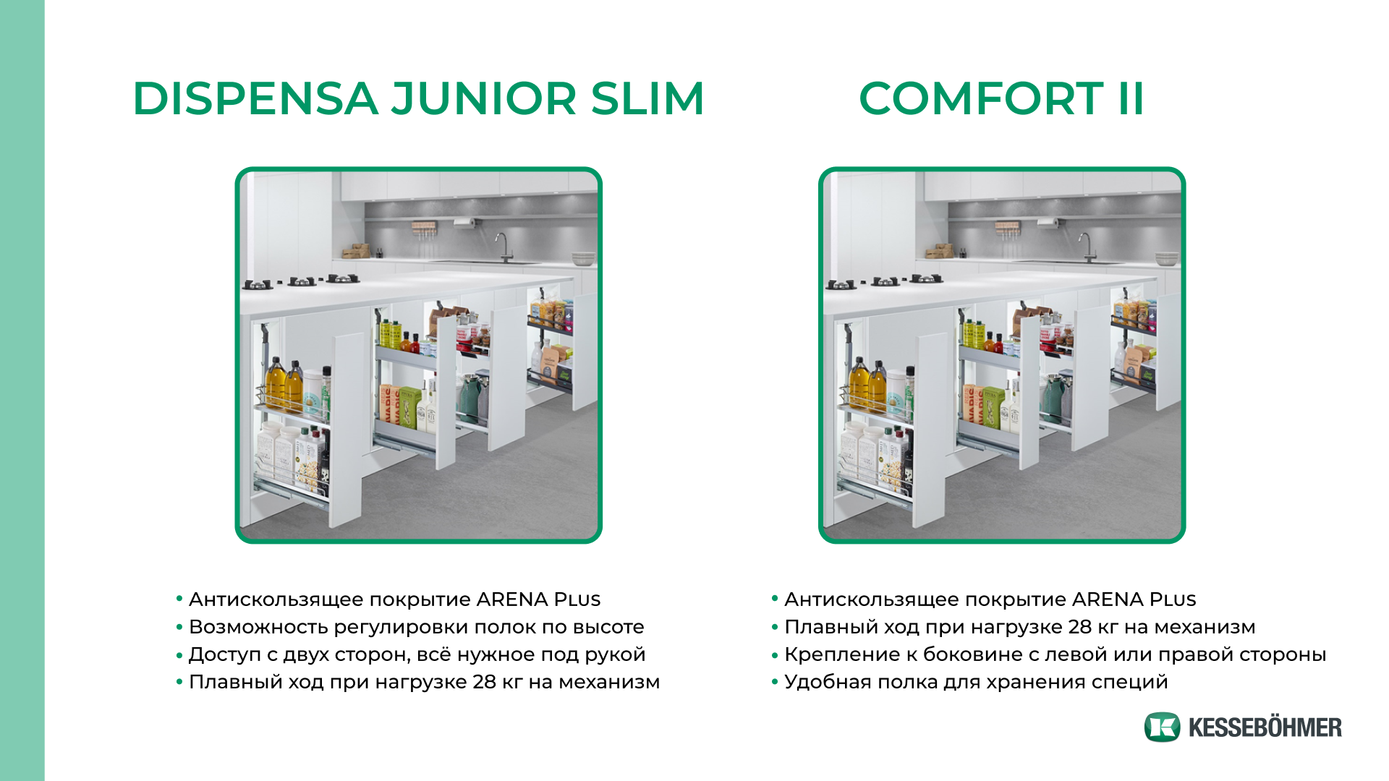

Slide 5
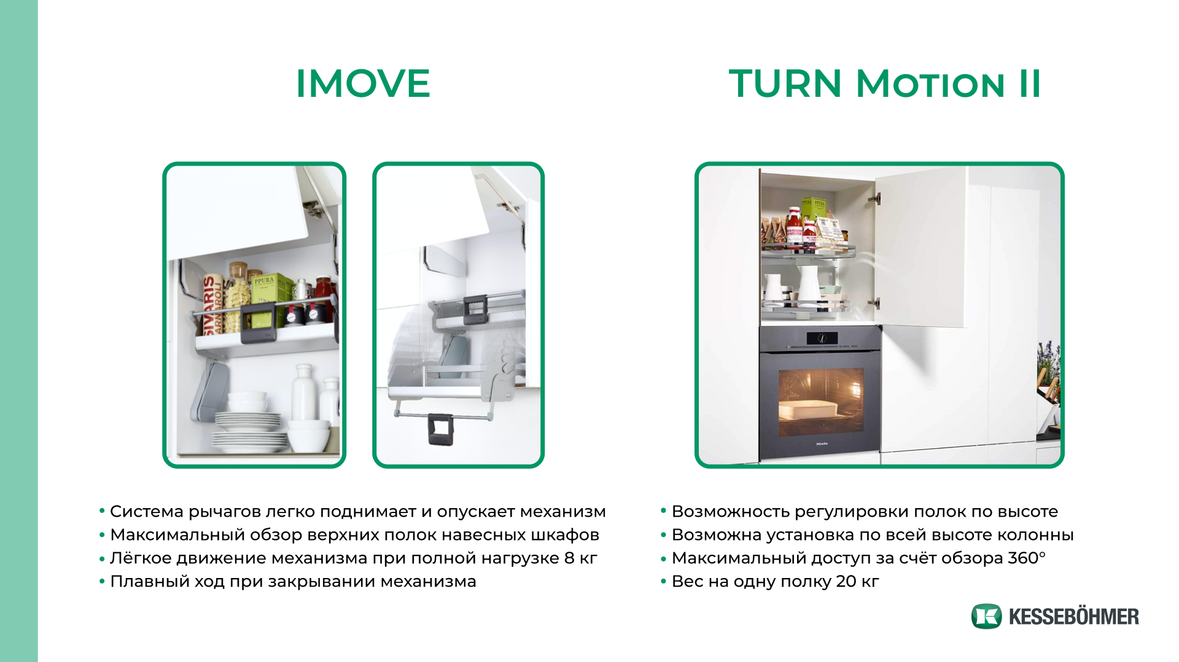

Slide 6
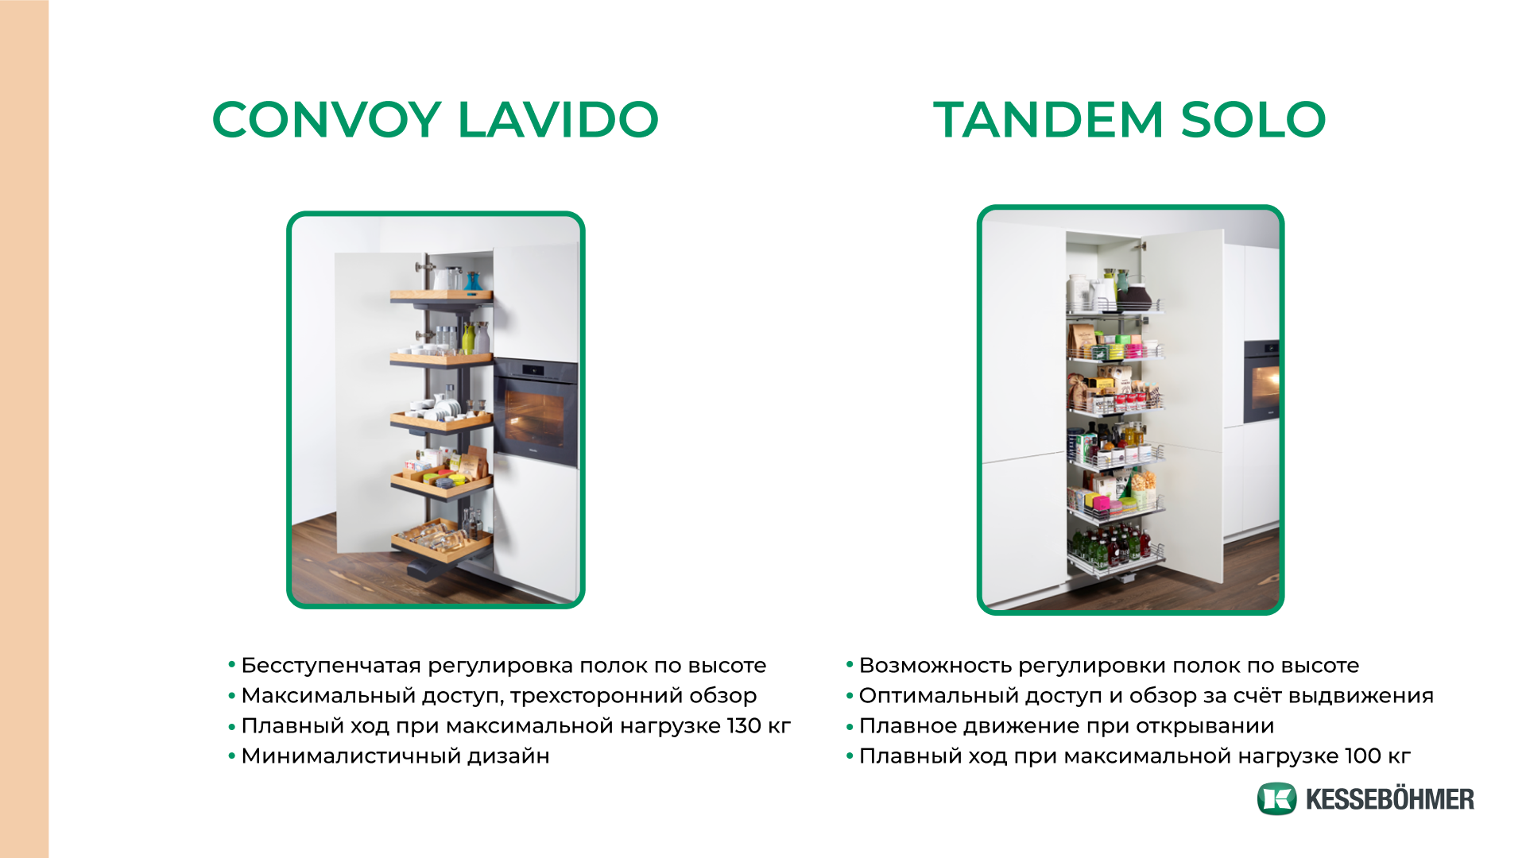
CONVOY LAVIDO
TANDEM SOLO
Бесступенчатая регулировка полок по высоте
Максимальный доступ, трехсторонний обзор
Плавный ход при максимальной нагрузке 130 кг
Минималистичный дизайн
Возможность регулировки полок по высоте
Оптимальный доступ и обзор за счёт выдвижения
Плавное движение при открывании
Плавный ход при максимальной нагрузке 100 кг

Slide 7
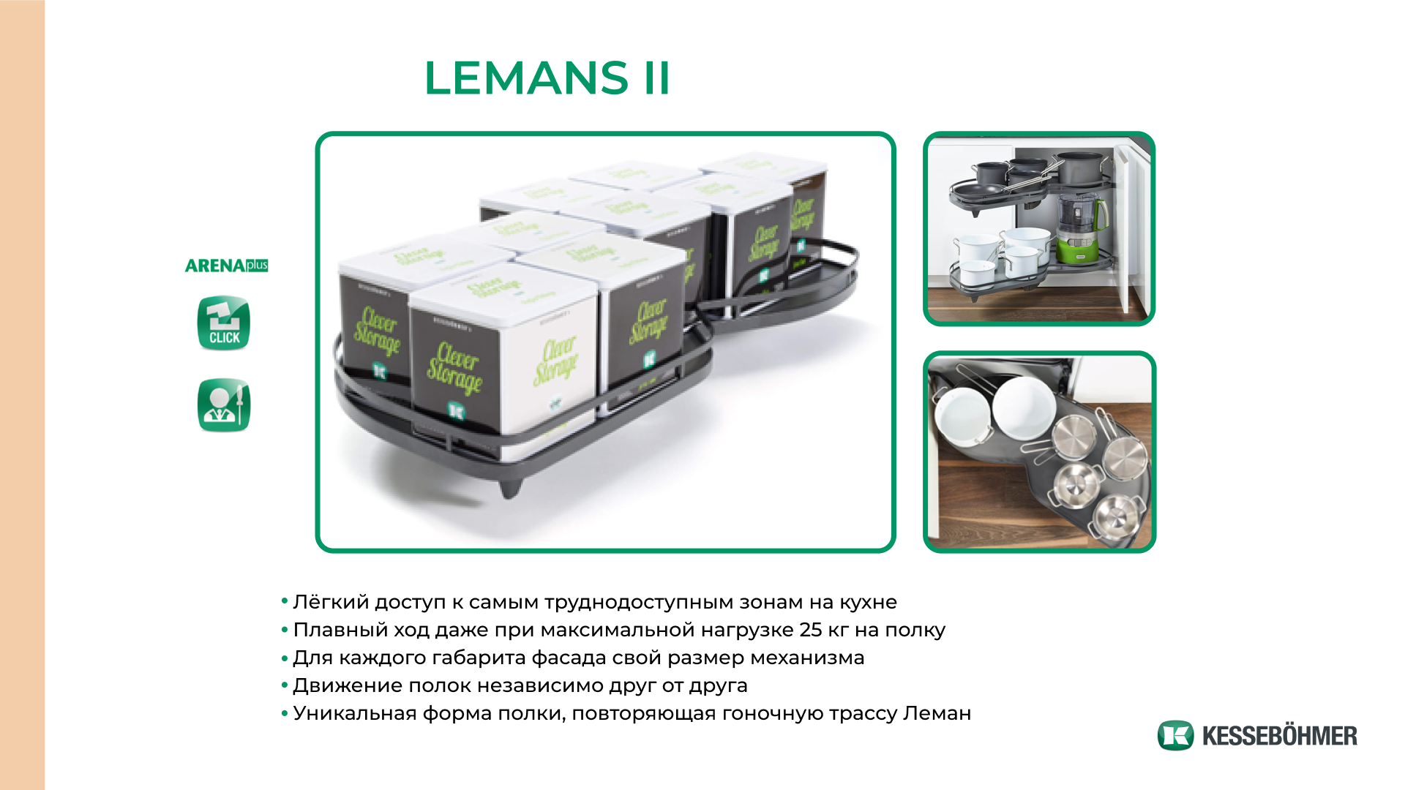

Slide 8
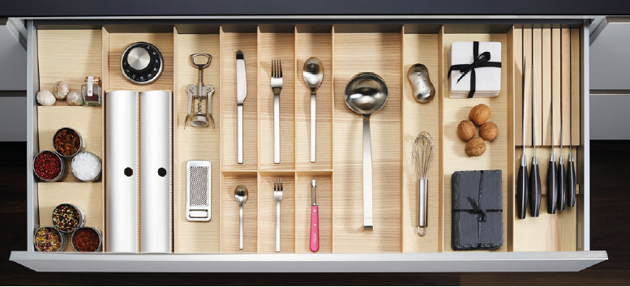
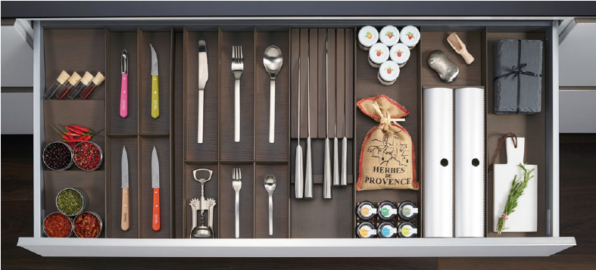
FineLine LiniQ
Ясень светлый
Ясень пепел

Slide 9
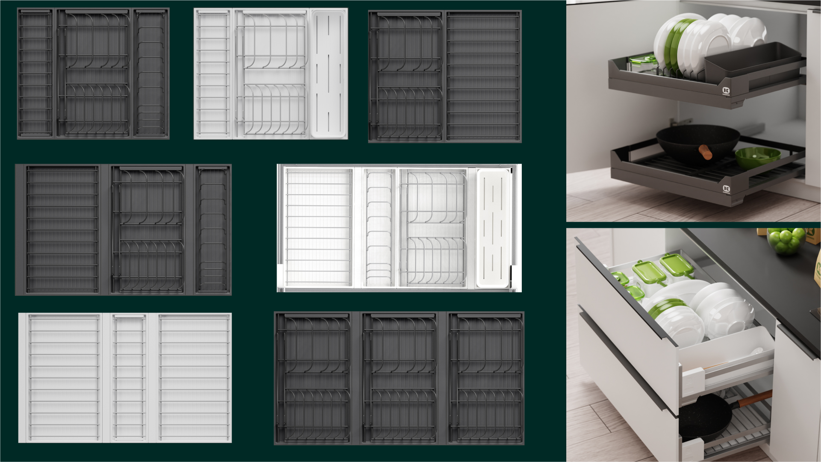

Slide 10
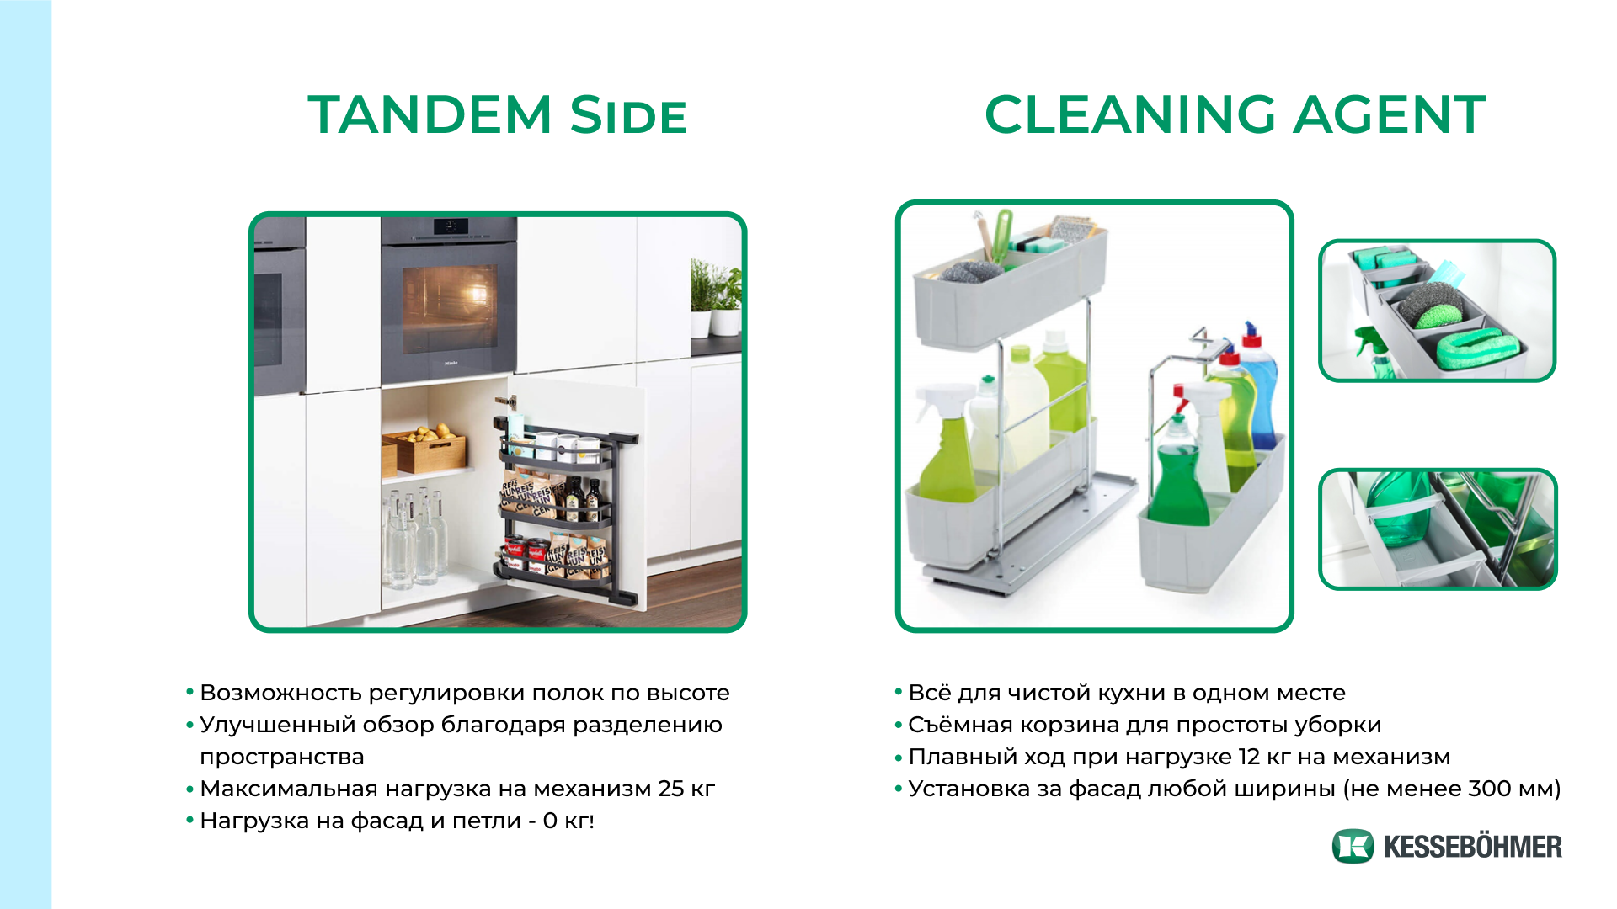

Slide 11
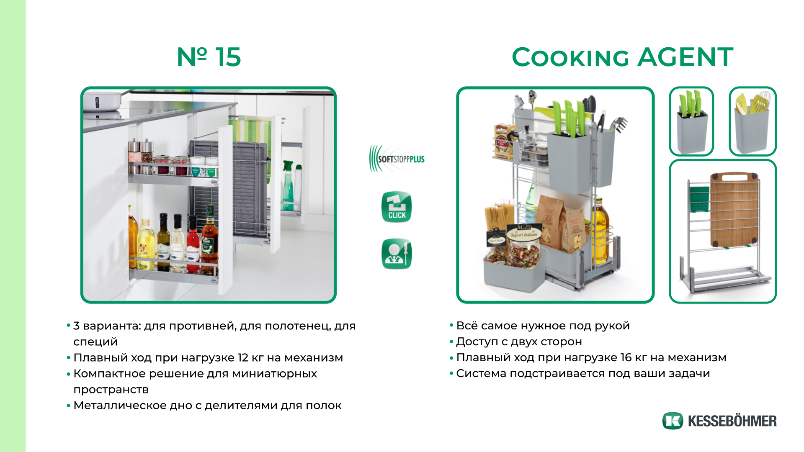

Slide 12


Slide 13
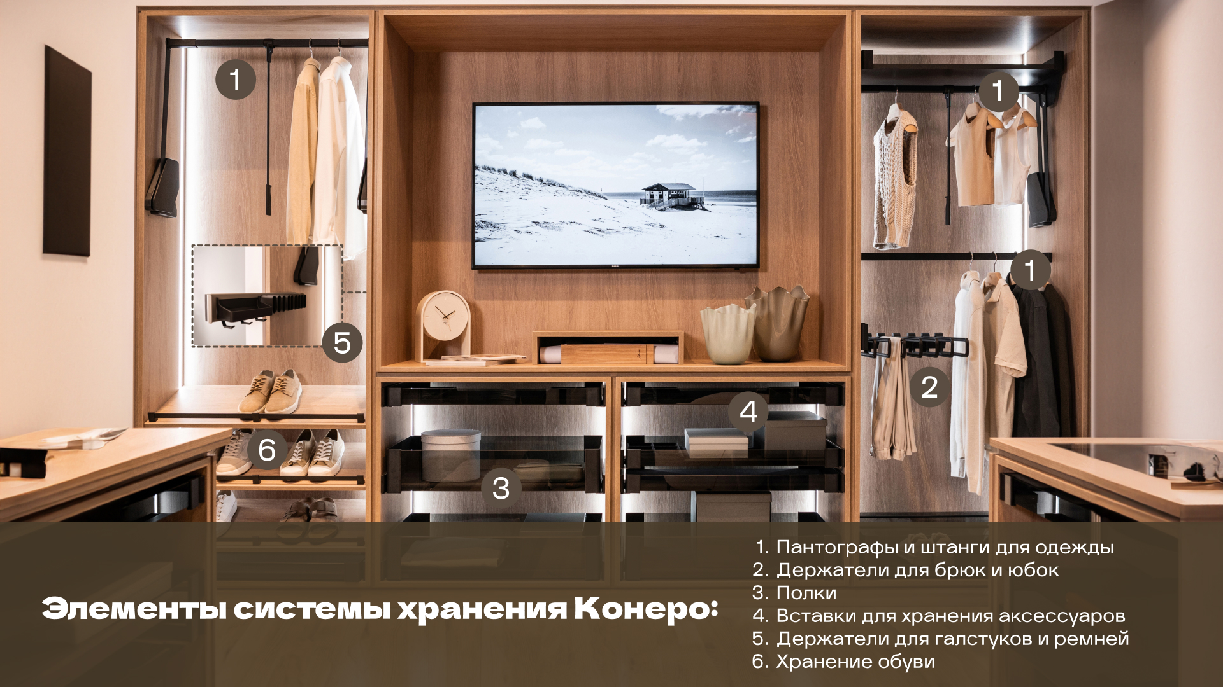

Slide 14
Подъемники

Slide 15
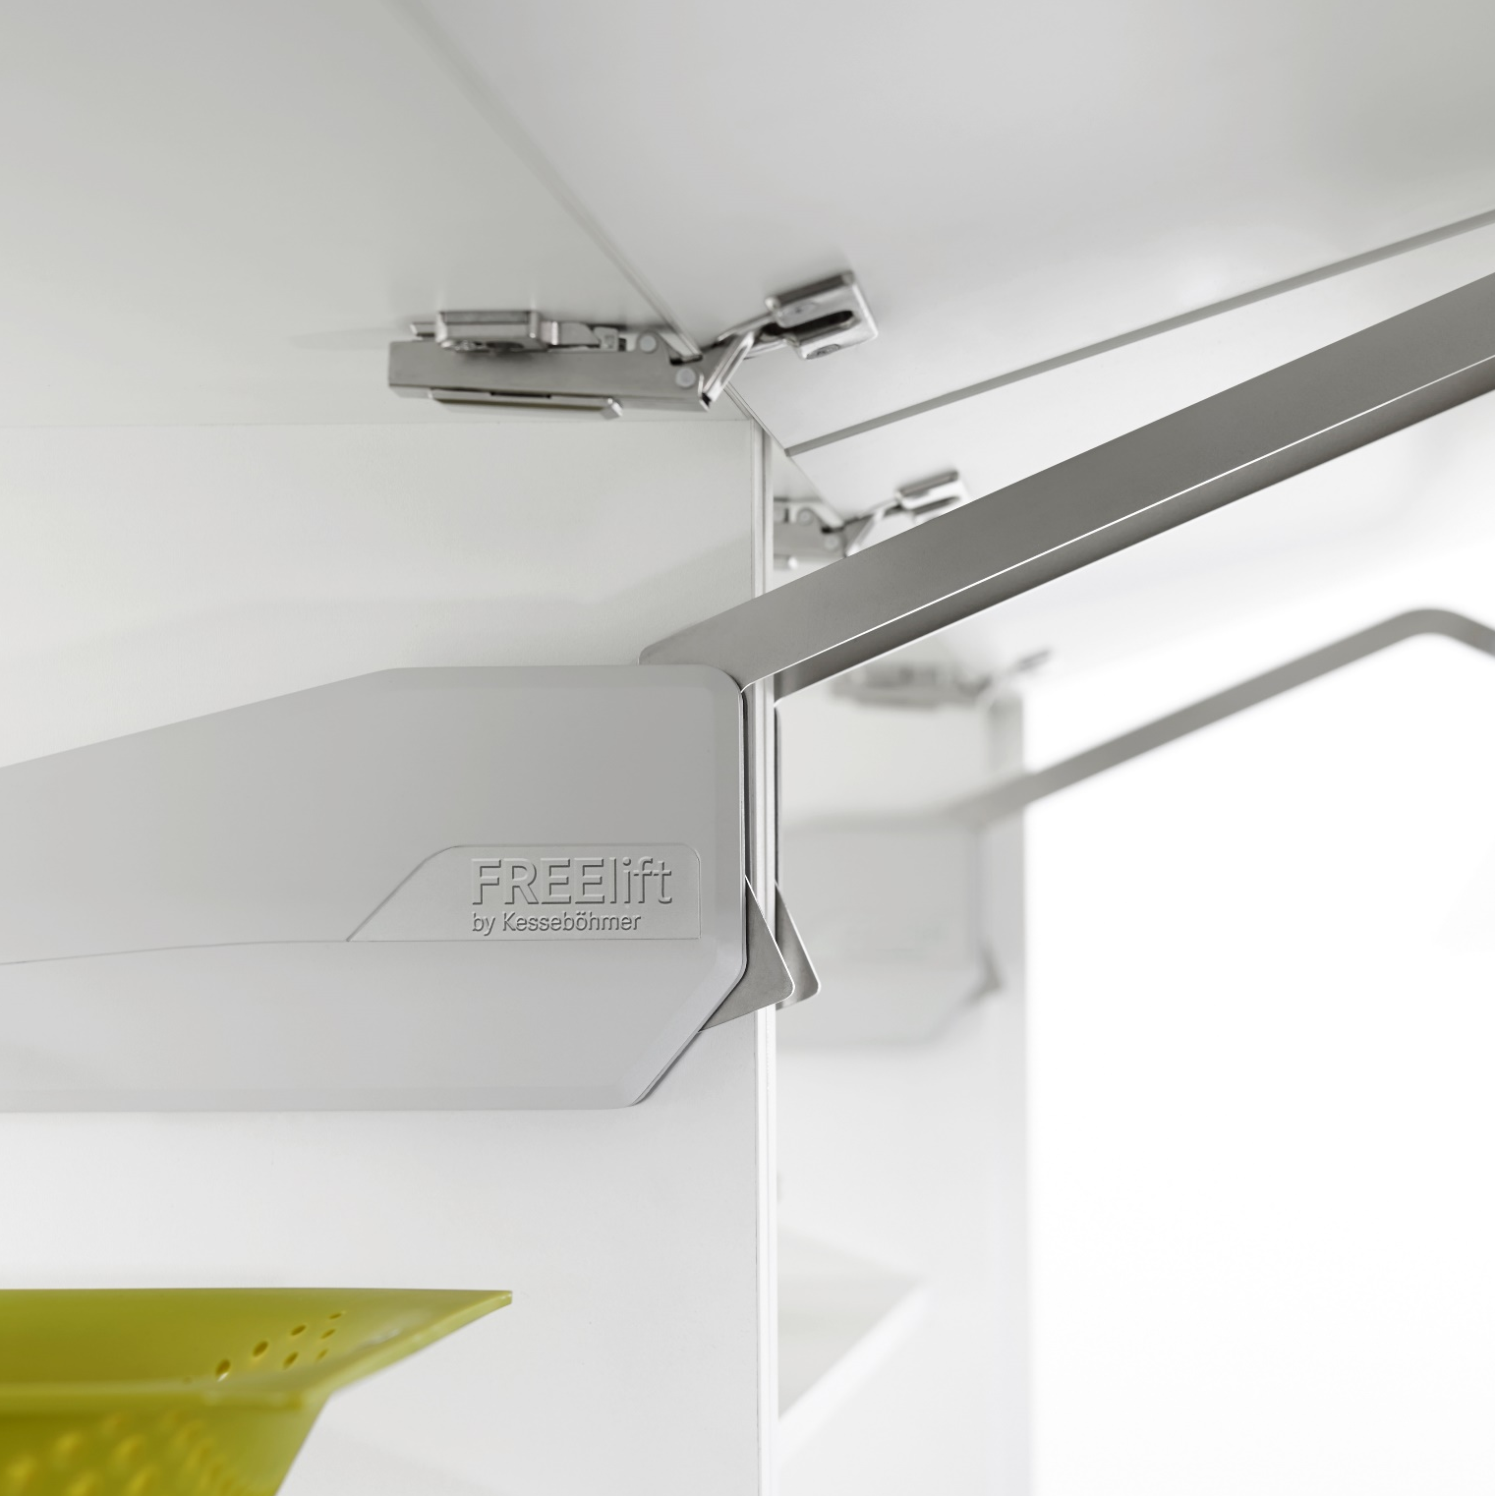
FREEfold short
самый популярный
В комплекте:
2 подъёмных механизма
2 крепления к фасаду
Бумажный шаблон для присадки
Дополнительно:
Декоративная крышка (левая/правая)
Средняя петля 3D
Ограничитель угла 90 гр.
Адаптер для алюминиевых рамок
3 цвета крышки:
Серый
Белый
антрацит
KESSEBOEHMER-RUS.COM

Slide 16
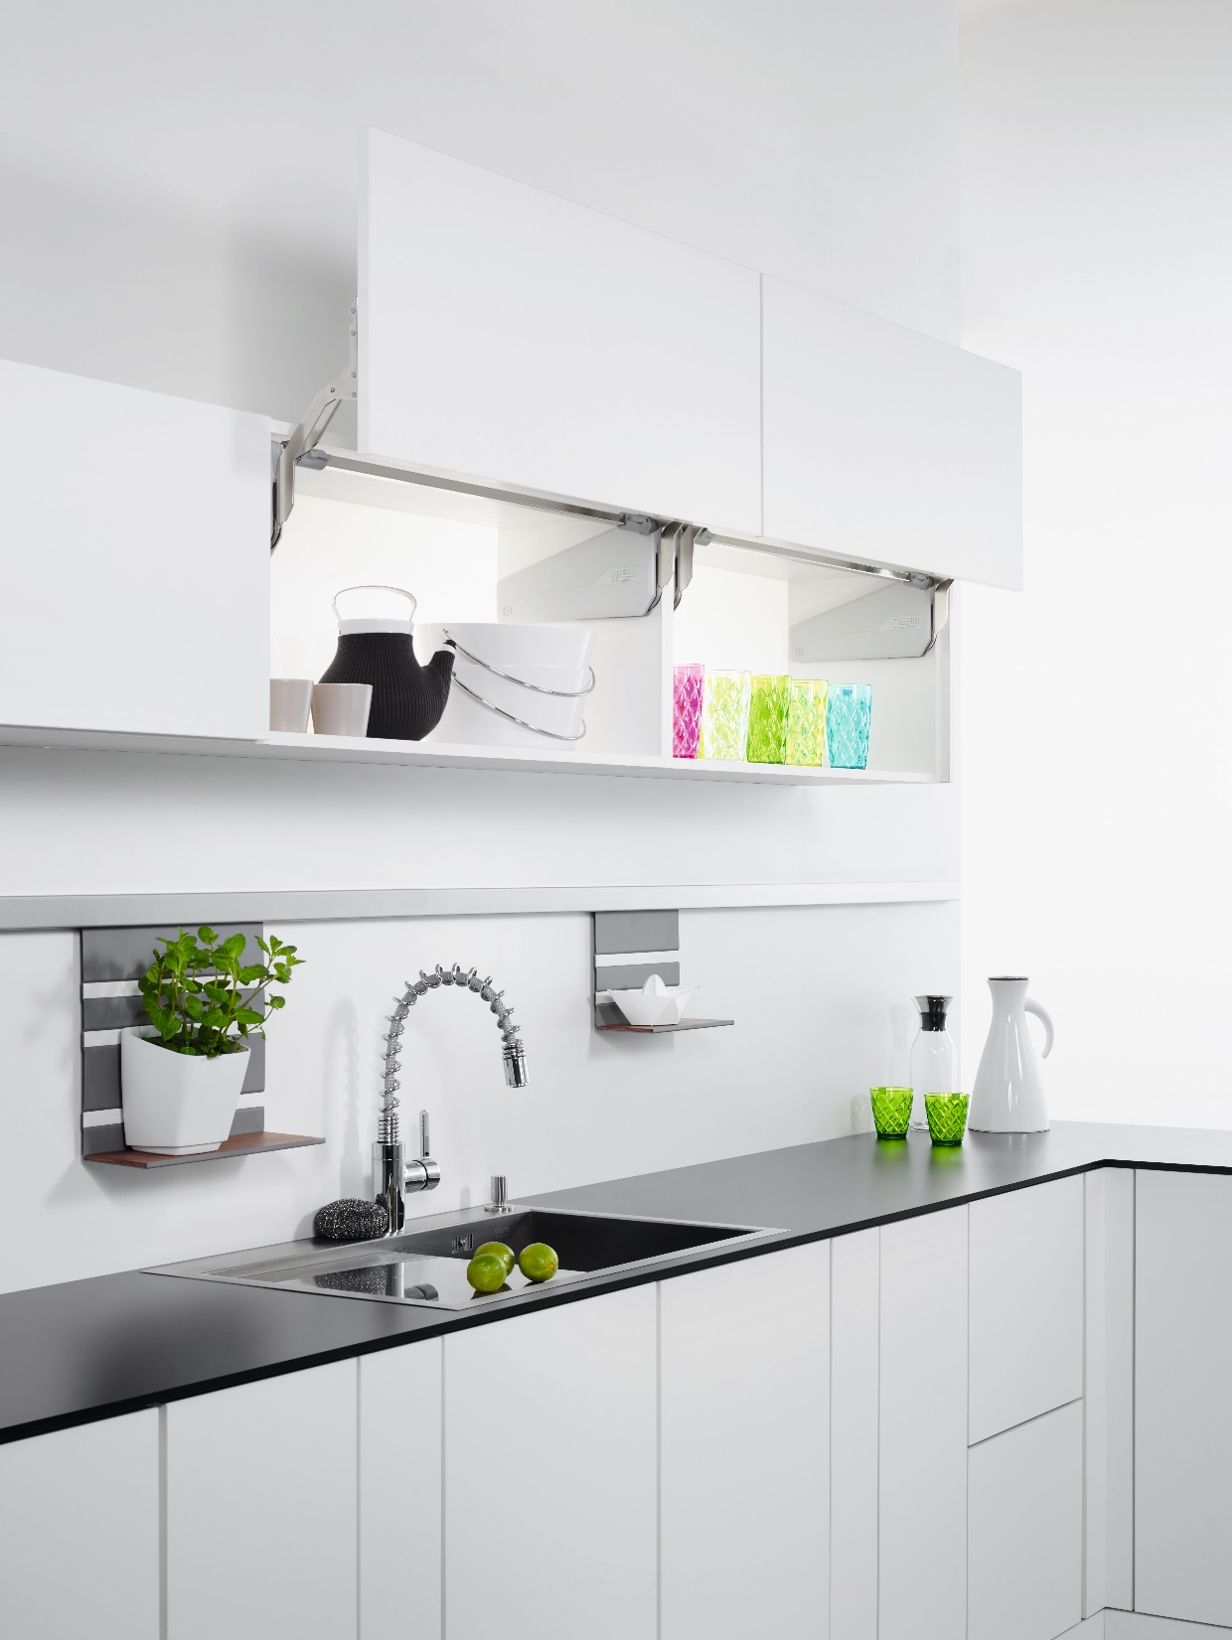



FREE SLIDE
Цвет: Антрацит
Серый
Белый
Техническая информация :
Для высоты фасада: до 600 мм
Системная нагрузка: до 19,6 кг

Slide 17
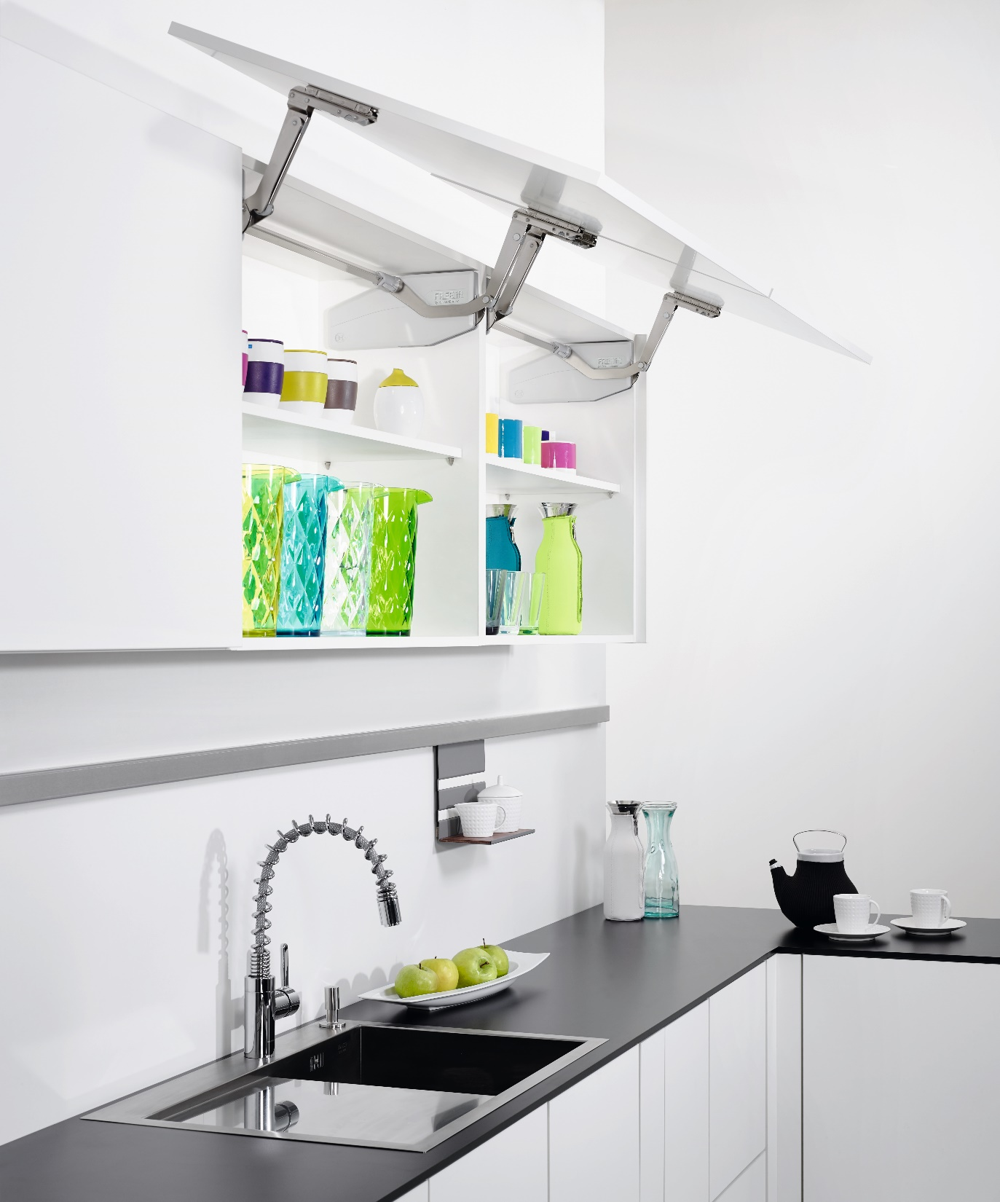
FREE SWING
Цвет: Антрацит
Серый
Белый
Техническая информация :
Для высоты фасада: до 800 мм
Системная нагрузка: до 17,1 кг

Slide 18
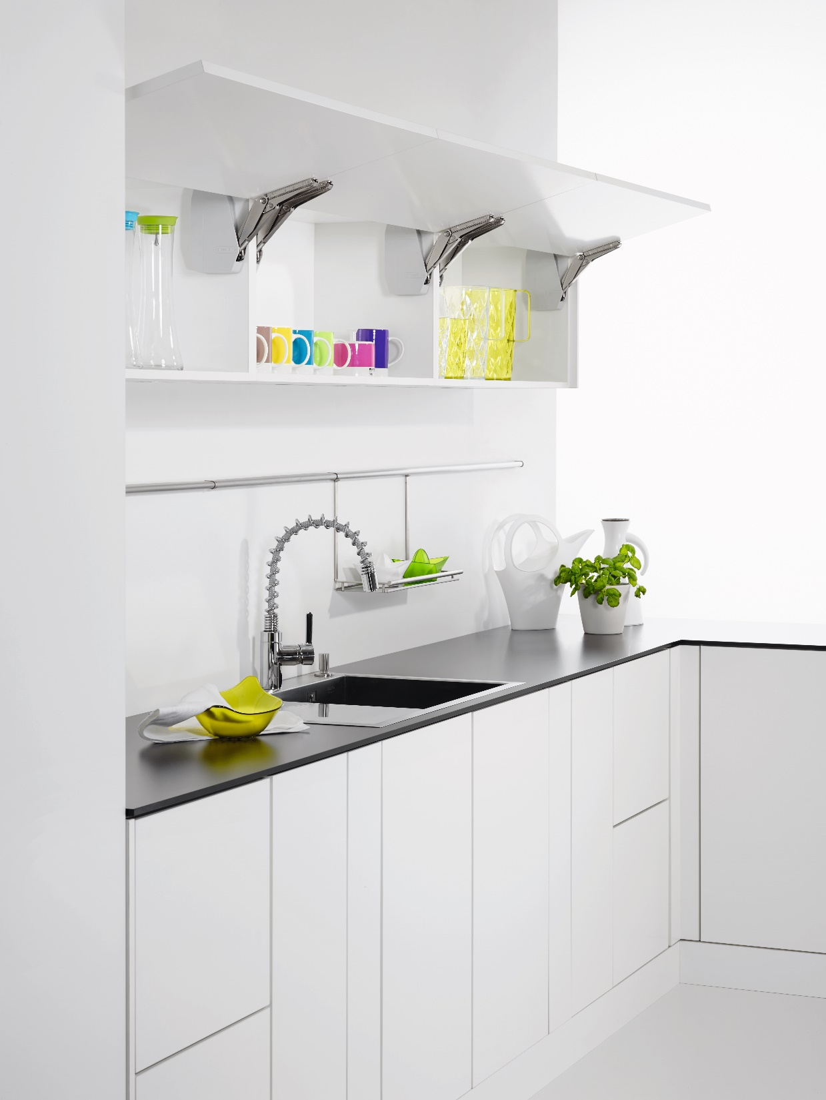


FREE FLAP
Цвет: Cерый
Белый
Антрацит
Техническая информация :
Для высоты фасада: до 650 мм
Системная нагрузка: до 27,3 кг

Slide 19
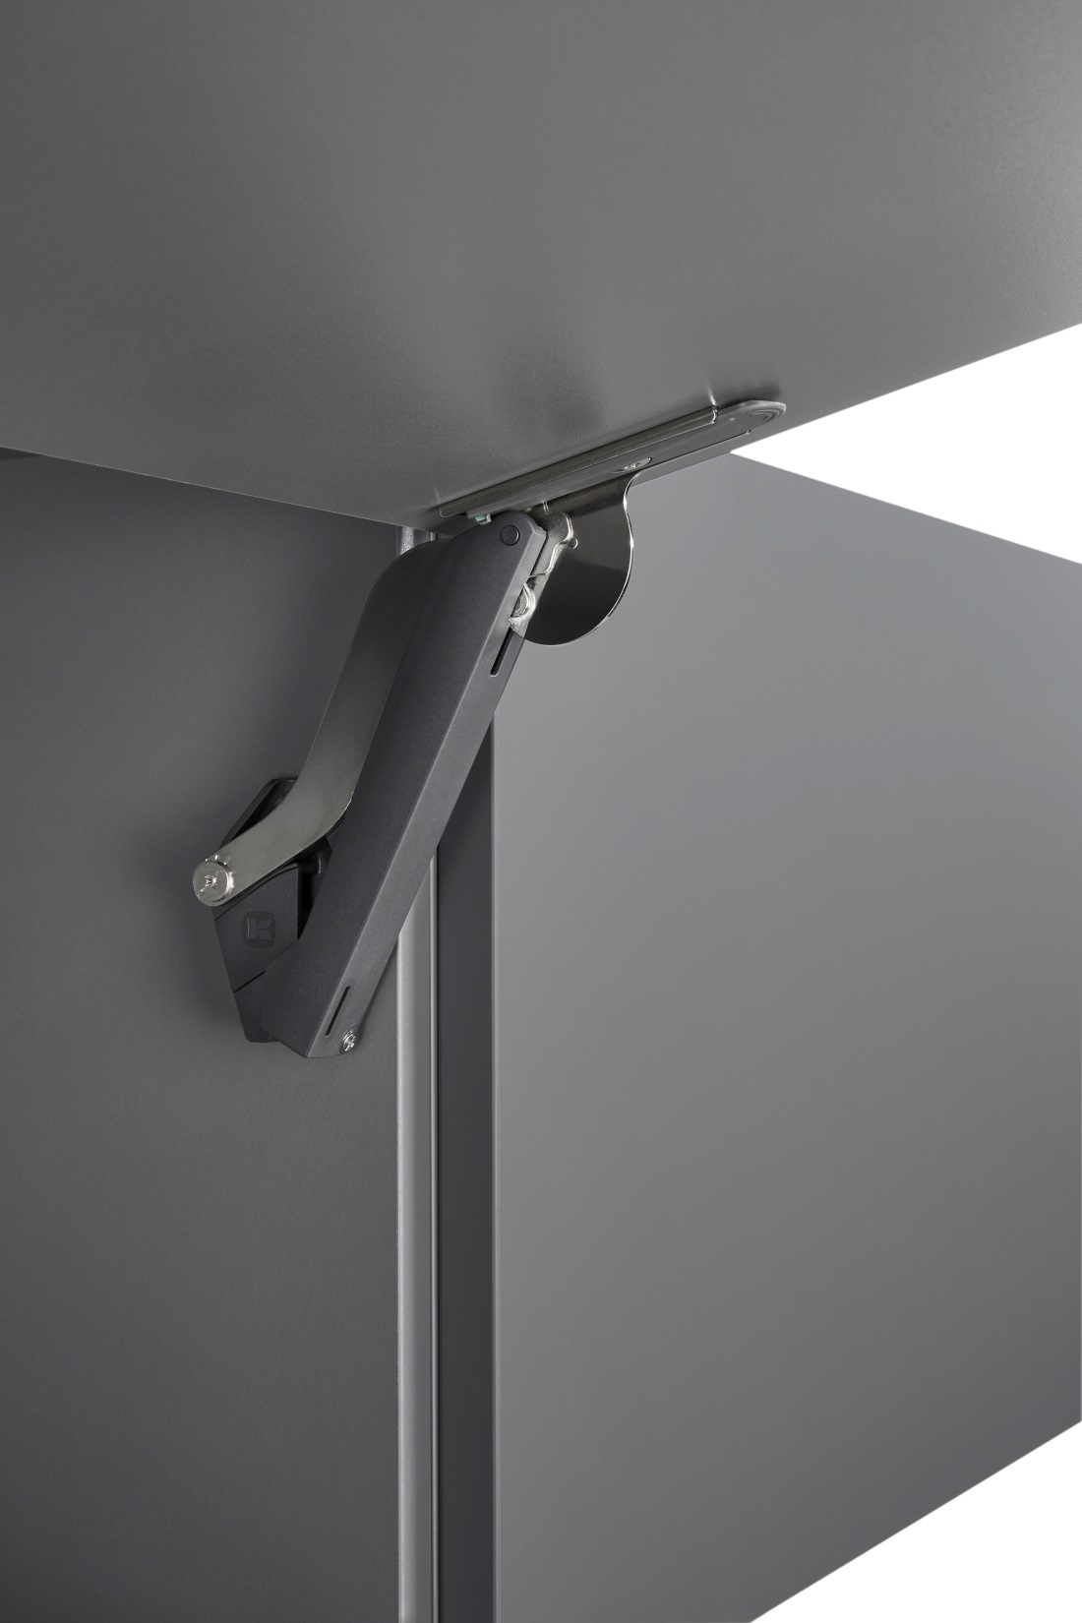

FREE SPACE
Цвет: Антрацит
Белый
Серый
Техническая информация :
Для высоты фасада: до 650 мм
Системная нагрузка: до 19,1 кг
Цвет: антрацит/никель, серый/никель,
белый/никель

Slide 20
KESSEBOEHMER-RUS.COM

